Slide 1
Računalna arhitektura
PREDAVANJE 01

Slide 2
Četiri glavna smjera razvoja
• Sigurne/pouzdane arhitekture • Energetski efikasne arhitekture • Arhitekture sa niskom latencijom, predvidljivih performansi • Arhitekture za AI/ML, analizu genoma, medicinu

Slide 3
Zašto treba upoznati građu računala?
• Razvoj boljih sustava: bržih, jeftinijih, manjih, pouzdanijih • Korištenjem napretka i promjena u proizvodnim tehnologijama • Razvoj boljih aplikacija • Gdje je 3D bio prije 20 godina? VR? Samovozeći automobile? • Analiza genoma? Personalizirana medicina? • Razvoj boljih rješenja za probleme • Softverske inovacije su izgrađene na trendovima i promjenama u računalnoj arhitekturi • Moore-ov zakon o napretku performansi omogućava ovakav napredak • Da razumijemo zašto računala rade kako rade

Slide 4
Zašto koristimo računalnu znanost
Da rješimo probleme
Da dobijemo uvid u način rada računala
Da omogućimo bolji život I budućnost

Slide 5
Kako računalo rješava probleme?
Kroz “orkestraciju” elektrona

Slide 6
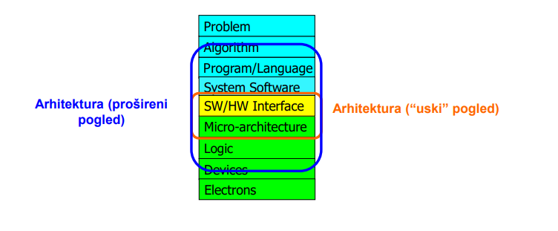
Transformacijska hijerarhija

Slide 7
Nivoi transformacije
Algoritam
Korak-po-korak procedura koja sigurno ima svoj kraj, u kojoj je svaki korak precizno određen i računalo ga može odraditi. Many algorithms for the same problem
ISA (Instruction Set Architecture)
Sučelje/ugovor između softvera I hardvera. Ono za što programer pretpostavlja da hardver može odraditi.

Slide 8
Građa računala
Znanost i umjetnost dizajniranja računalnih platformi (hardvera, sučelja, sistemskog softvera, programerskog modela)
• Da bi se dostigao skup ciljeva dizajna
• Npr. najviše performance za specifične zadatke
• Npr. najduži vijek rada baterije
• Npr. najbolje prosječne perfromanse u poznatim zadacima uz najbolji odnos cijene I performansi
//• Dizajn superračunala uključuje potpuno drugačije ciljeve dizajna u usporedbi sa pametnim telefonom (iako je dosta osnovnih pretpostavki slično)
• Znanost I umjetnost dizajniranja, odabiranja I povezivanja hardverskih komponenti I dizajniranje hardver/softver sučelja radi kreiranja računalnog sustava koji je u skladu sa zahtjevima – funkcionalnim, zahtjevima za performanse, potrošnje, cijene I sličnih ciljeva

Slide 9
Aksiom
Da bismo postigli najbolju energetsku efikasnost I performanse, Moramo koristiti prošireni pogled na računalo
Ko-dizajnirati kroz hijerarhiju algoritme prema uređajima Specijalizirati koliko je moguće unutar ciljeva dizajna
Ima puno prostora I “na vrhu” I na dnu”, ali još više prostora I prilika imamo ako kvalitetno komuniciramo između “vrha” I dna” I ako optimiziramo kroz cijeli stack -> zato je potreban prošireni pogled

Slide 10
Računalna arhitektura danas
• Vrlo dobro vrijeme za učenje o računalnoj arhitekturi I građi računala • Industrija je u fazi velikih promjena (nove arhitekture) – velika količina različitih potencijalnih dizajna • Velika količina kompleksnih problema motiviraju, ali su I uzrokovane promjenama • Glad za podacima I aplikacijama koje intenzivno rade s podacima • Ograničenja u dizajnu po pitanju potrošnje, energije, zahtjeva za hlađenjem • Kompleksnost dizajna • Problemi u skaliranju tehnologije • Usko grlo memorije • Problemi sa pouzdanošću • Problemi sa programibilnošću • Problemi sa sigurnosti • Na ova pitanja nemamo nužno jednoznačne, definitivne odgovore
Sve komponente I sučelja prolaze kroz fazu ponovnog pregleda
• Velika razlika u usporedbi sa 90-im ili 2000-im • Aplikacije I tehnologije traže nove arhitekture

Slide 11
Važne postavke “prilika na dnu”
• Moore-ov zakon • Kako “produljiti” vijek trajanja? • Proizvodnja manjih tranzistora – već sada su na razini “par atoma” • Pronalaženje materijala sa boljim svojstvima – npr. bakar umjesto aluminija, hafnium oksid I zrak za izolaciju, kompatibilnost materijala (veliki izazov) • Preciznijom proizvodnjom (ExtremeUV za
***postoje i prilike na vrhu – software, algorithms

Slide 12
Jako puno je noviteta u razvoju računala
Performanse I Energetska efikasnost

Slide 13
Intel Optane Persistent Memory (2019)
• Postojana podatkovna memorija
• Bazirana na 3D-XPoint tehnologiji

Slide 14
PCM kao glavna memorija: Ideja iz 2009
Cerebras’s Wafer Scale Engine (2019)
Najveći ML akcelerator na čipu ; 400,000 jezgri
Cerebras WSE 1.2 Trillion transistors 46,225 mm2
Largest GPU 21.1 Billion transistors 815 mm2 NVIDIA TITAN V
Samsung Function-in-Memory DRAM (2021)

Slide 15
UPMEM Processing-in-DRAM Engine (2019)
Procesiranje u DRAM-u
• Uključuje standardne DIMM module, sa velikim brojem DPU procesora koji su kombinirani sa DRAM čipovima • Zamjena za standardne DIMM-ove • DDR4 R-DIMM modules • 8GB+128 DPUs (16 PIM chips) • Standard 2x-nm DRAM process • Ogromne rezerve compute & memory bandwidtha

Slide 16
Priča o RowHammer napadu
• Predvidiva promjena bitova u uobičajenim DRAM čipovima
• > 80% testiranih DRAM čipova je “ranjiva”
• Jedan u nizu primjera kako jednostavan hardverski problem može značiti veliku ranjivost na razini cijelog sustava

Slide 17
Sve zahtjevnije aplikacije
Kako aplikacije pomiču granice, računala sve teže odrađuju potrebne poslove
Podaci zatrpavaju moderna računala
Premještanje podataka “ubija” rad računala -> 62.7% ukupne energije koju sustav troši se troši na premještanje podataka

Slide 18
Istražuje se velika količina novih ideja
• Nove paradigme computinga (Full Stack) • Procesiranje u memoriji, procesiranje “blizu” podataka • Neuromorfno racunarstvo • Sigurno I pouzdano računarstvo • Novi akceleratori (Algoritam-Hardver ko-dizajn) • Artificial Intelligence & Machine Learning • Graph Analytics • Genome Analysis • Nove vrste memorija I sustava za pohranu • Postojana podatkovna memorija • Procesiranje u memoriji, inteligentna memorija

Slide 19
Građa računala danas
• Revolucija dolazi iz razumijevanja kako hardver I softver rade (I kako promijeniti obje tehnologije) • Postoji puno prostora za izum novih paradigm za računanje, komunikaciju I pohranu • Preporučeno štivo za pročitati: Thomas Kuhn, “The Structure of Scientific Revolutions” (1962) • Znanost “prije paradigme” – nema knosenzusa oko nove thnologije • “Normalna” znanost – nešto postaje dominantna teorija koju koristimo za objašnjavanje I unaprjeđivanje (postaju “business as usual), iznimke se smatraju anomalijama • Revolucionarna znanost – prethodne pretpostavke se ponovno pregledavaju

Slide 20
Turingov stroj, von Neumannovo računalo, Flynnova klasifikacija
PREDAVANJE 02

Slide 21
Obrada podataka
Obrada podataka (engl. data processing) je svrsishodna aktivnost koja ima za cilj dobivanje tražene informacije iz raspoloživih podataka
Obrada informacija objedinjuje aktivnosti:
• pohrana podataka
• obrada velikih količina podataka
• slanje, odnosno upućivanje tražene informacije prema odredištu te njezino ponovno pohranjivanje

Slide 22
Obrada podataka
• U postupku obrade podataka možemo identificirati tri glavne komponente:
• Podaci su objekti u obradi i moraju biti predočeni u obliku koji je prilagođen izvršitelju
• Algoritam predstavlja preciznu uputu ili “recept” izvršitelju kojom se opisuje transformacija početnih ili ulaznih podataka u procesu obrade u traženu informaciju
• Izvršitelj može biti čovjek ili stroj

Slide 23
Osnovni računalni modeli
• Računski model predstavlja višu razinu apstrakcije od arhitekture računala i programskog jezika
• On se opisuje skupom triju apstrakcija :
• Temeljnim elementima koji sudjeluju u računanju
• Modelom kojim se opisuje problem
• Izvršnim modelom

Slide 24
Upravljanje slijedom izvršavanja instrukcija
Upravljanje slijedom izvršavanja može se temeljiti na:
• upravljačkom toku (engl. control-driven execution)
• toku podataka (engl. data-driven) i
• upravljanju zahtjevom (engl. demanddriven).

Slide 25
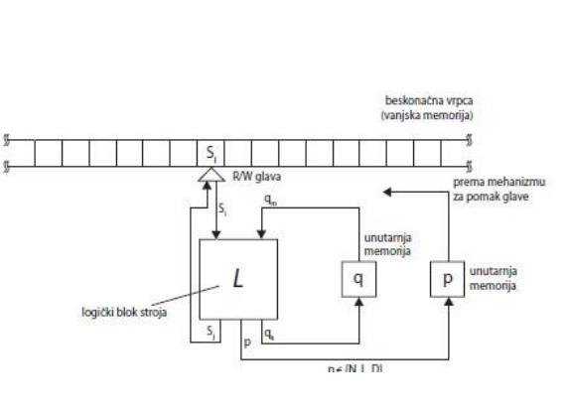
Turingov stroj

Slide 26
Turingov stroj
Turingov stroj, hipotetski računalni uređaj koji je 1936. godine predstavio engleski matematičar i logičar Alan M. Turing. Turing je izvorno zamislio stroj kao matematički alat koji može nepogrešivo prepoznati neodlučive tvrdnje - tj. one matematičke tvrdnje za koje se, unutar danog formalnog sustava aksioma, ne može pokazati ni istinitim ni lažnim. (Matematičar Kurt Gödel je pokazao da takvi neodlučivi iskazi postoje u bilo kojem sustavu koji je dovoljno moćan da sadrži aritmetiku.)
• Turing je umjesto toga dokazao da nikada ne može postojati nikakva univerzalna algoritamska metoda za određivanje je li prijedlog neodlučiv.

Slide 27
Turingov stroj
Turingov stroj nije stroj u uobičajenom smislu, već idealizirani matematički model koji svodi logičku strukturu bilo kojeg računalnog uređaja na njegove osnove. Kao što predviđa Turing, stroj obavlja svoje funkcije u nizu diskretnih koraka i preuzima samo jedno od konačnih unutarnjih stanja u bilo kojem trenutku. Sam stroj sastoji se od beskonačno proširive trake, glave trake koja je sposobna izvoditi različite operacije na vrpci i promjenjivog upravljačkog mehanizma u glavi koji može pohraniti upute iz konačnog skupa uputa. Traka je podijeljena na kvadrate, od kojih je svaki ili prazan ili na sebi ima otisnut jedan od konačnog broja simbola. Glava trake ima mogućnost pomicanja, čitanja, pisanja i brisanja bilo kojeg kvadrata, a također se može promijeniti u drugo unutarnje stanje u bilo kojem trenutku. Svaki takav čin određen je unutarnjim stanjem stroja i stanjem skeniranog kvadrata u danom trenutku. Izlaz stroja - tj. rješenje matematičko

Slide 28
Turingov stroj
Osnovna značajka - postupak računanja raščlanjuje se na vrlo jednostavne, gotovo nedjeljive elementarne operacije (hint: assembler)
• Sastavnice stroja
• TS ima vanjsku memoriju koja se predočava beskonačnom vrpcom,
• Vrpca je podijeljena na polja pri čemu svako polje vrpce može istodobno sadržavati samo jedan znak ili simbol iz skupa vanjske abecede S • Pomična glava za čitanje i pisanje
• Dvije unutarnje memorije: memoriju q koja pohranjuje trenutno unutarnje stanje stroja i memoriju p koja pamti trenutnu naredbu za pomak R/W glave
• Obrada informacije odvija se u logičkom bloku L. U njemu je realizirana tzv. logička funkcija stroja

Slide 29
Zašto nam je Turingov stroj zanimljiv?
• Halting problem – problem u teoriji računarstva koji postavlja pitanje da li će računalni program doći do svojeg kraja ili će se nastaviti vrtiti u beskonačnost
• Primjer (Python) (čita input, ako nije prazan, beskonačna petlja)
x = input()
while x:
pass
• Ovo je vrlo primitivna implementacija Halting problema
• Problem koji nema finalno rješenje ili odluku, tj.ne postoji neki posebni program koji može rješiti ovaj problem za neki “generalni” računalni program
• U računalnoj znanosti, često koristimo Turingov stroj pošto se radi o računalu koje može izvršavati beskonačnu količinu programa
• Računalnoj znanosti je Turingov stroj zanimljiv zato što ga možemo jako elegantno iskoristiti za učenje programskog jezika assembler

Slide 30
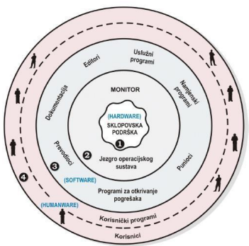
Hijerarhijski model računala
Korisnik
Korisnički programi
Preostali dio operacijskog sustava
Jezgra operacijskog sustava
Sklopovska oprema

Slide 31
Klasifikacija arhitekture računala
Prema načinu izvršavanja instrukcija
• Arhitektura računala s upravljačkim tokom (control-flow)
• Arhitektura računala upravljana tokom podataka (data-flow)
• Arhitektura računala upravljana zahtjevom (demand driven)

Slide 32
Arhitektura računala s upravljačkim tokom
Značajna za naša razmatranja
• Koristi se konvencionalnim von Neumannovim modelom računanja
Osnovne značajke:
  Adresabilna memorija u kojoj su u istom obliku podaci i instrukcije
  Programsko brojilo (PC) koje sadrži adresu sljedeće instrukcije koju treba izvršiti
  Operacije u von Neumannovom modelu izvršavaju se slijedno(sekvencijalno – prema uređenju instrukcija u programu)

Slide 33
Flynnova klasifikacija (Flynn’s taxonomy)
Temelji se na:
• instrukcijskom toku (slijedu instrukcija koje izvršava procesor)
• toku podataka (slijedu podataka povezanim s instrukcijskim tokom)
Postoje četiri osnovna tipa arhitekture
  SISD (tradicionalna, von Neumann računala)
  MISD (pipeline računala)
  SIMD (vektorske komponente, paralelna računala)
  MIMD (multi-računalni sustavi, multiprocesorska računala)

Slide 34
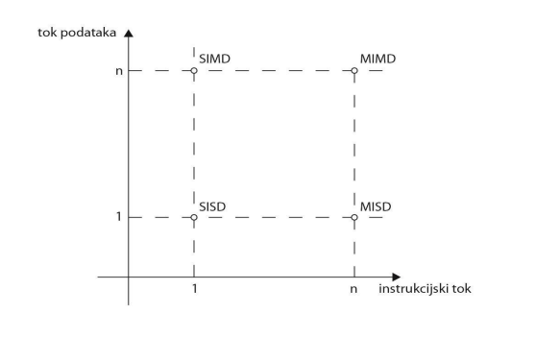
Flynnova klasifikacija

Slide 35
SISD (Single Instruction Stream Single Data Stream)
Prikaz arhitekture pomoću veza među:
  memorije (MU – memory unit)
  upravljačkih jedinica (CU – control unit)
  jedinica za obradu (PU – processor unit – procesna jedinica ili PE – processing element – procesni element)
• Samo jedan instrukcijski tok (IS) i jedan tok podataka (DS) izviru iz memorijske jedinice (MU)
• Instrukcije se dovode do upravljačke jedinice (CU) gdje se dekodiraju
• Dekodirani instrukcijski tok i tok podataka “susreću” se u jedinici za obradu PU
• Računalo s jednostrukim instrukcijskim tokom i jednostrukim tokom podataka
• Arhitektura SISD predstavlja arhitekturu sekvencijalnog računala temeljenog na von Neumannovom modelu računala

Slide 36
von Neumannovo računalo - SISD
• SISD (Single Instruction Stream Single Data Stream) – arhitekturu računala s jednim instrukcijskim tokom i jednim tokom podataka
• model ima samo jedan tok podataka i samo jedan instrukcijski tok
• Fizička realizacija putova za prijenos podataka i instrukcija je takva da se isti put (sabirnica podataka) koristi za oba toka
• To ima za posljedicu da istodobno na tom putu ne mogu postojati i jedan i drugi tok pa je obrada strogo slijedna (sekvencijalna)

Slide 37
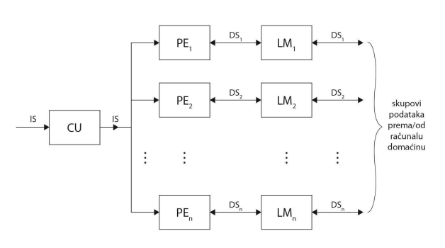
SIMD (Single Instruction Stream Multiple Data Stream)
Računalo s jednostrukim instrukcijskim tokom i višestrukim tokom podataka
• U ovu se kategoriju svrstavaju paralelna računala (nazivaju se I matrična računala)
• Obično se sastoje od velikog broja procesora ili procesnih elemenata koji istodobno izvršavaju istu instrukciju na različitim podacima

Slide 38
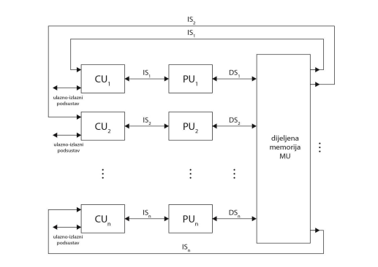
MIMD (Multiple Instruction Stream Multiple Data Stream)
• Računalo s višestrukim instrukcijskim tokom i višestrukim tokom podataka
• Multiprocesorski sustavi, odnosno paralelni računarski sustavi s dva i više procesora približno jednakih performansi
• Svaki od njih ima pristup zajedničkoj memorijskoj jedinici i svi dijele ulaznoizlazne jedinice, a pritom djeluju pod jednim operacijskim sustavom

Slide 39
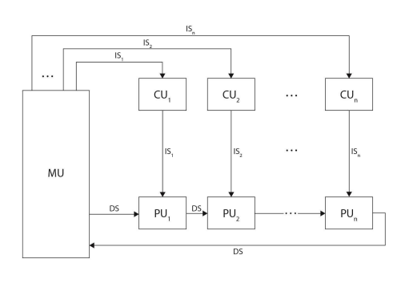
MISD (Multiple Instruction Stream Single Data Stream)
• Računalo s jednostrukim instrukcijskim tokom i višestrukim tokom podataka
• Teorijski strogo gledano, računala ovog tipa arhitekture ne mogu se fizički realizirati
• Nemoguće je ostvariti da se istodobno više različitih instrukcija izvršava na istim podacima (slično kao što u fizici makro svijeta nije moguće da se dva različita tijela istodobno nalaze na istom mjestu)
• Dogovorno u ovu kategoriju uvrštavamo protočna
(engl. pipeline) računala

Slide 40
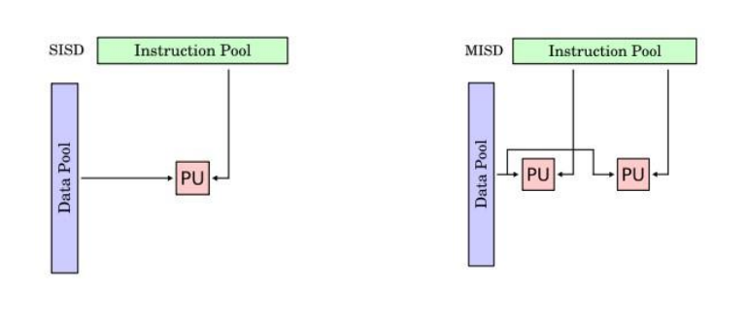
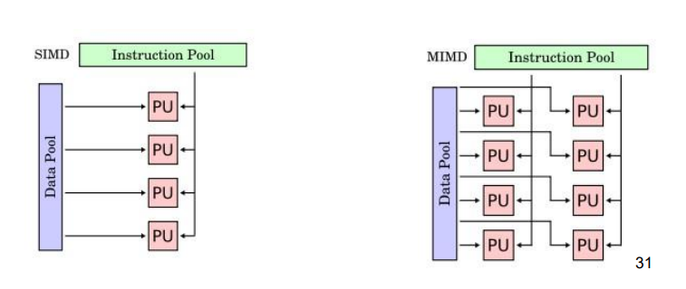
Flynnova klasifikacija u slikama

Slide 41
Kako određujemo arhitekturu računala?
Zahtjevi koji su poslužili kao ishodište za određivanje arhitekture računala:
• Računalo opće namjene s potpuno automatskim izvođenjem programa
• Pohranjivanje podataka (ulaznih, međurezultata i rezultata)
• Pohranjivanje slijeda instrukcija (programa)

Slide 42
Računalo opće namjene s pohranjivanjem programa
Značajke:
• Podaci i instrukcije pohranjuju se na jednak način u istoj jedinici – memoriji
• Jedinica za izvršavanje osnovnih aritmetičkih operacija – aritmetička jedinica
• Jedinica koja “razumije” i tumači instrukcije te upravlja slijedom izvođenja operacija – upravljačka jedinica
• Mogućnost komunikacije s vanjskim svijetom (korisnikom, procesom, drugim računalom) - ulazno-izlazna jedinica

Slide 43
Funkcijske jedinice računala
• Aritmetička jedinica
• Upravljačka jedinica
• Memorija
• Ulazna jedinica
• Izlazna jedinica

Slide 44
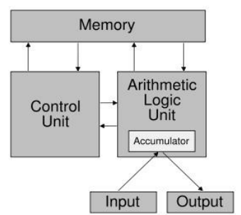
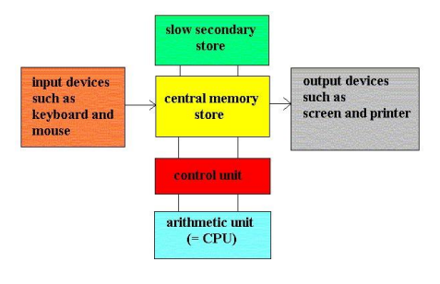
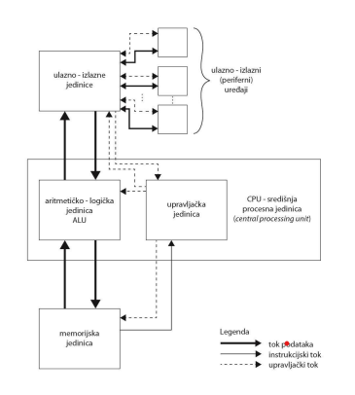
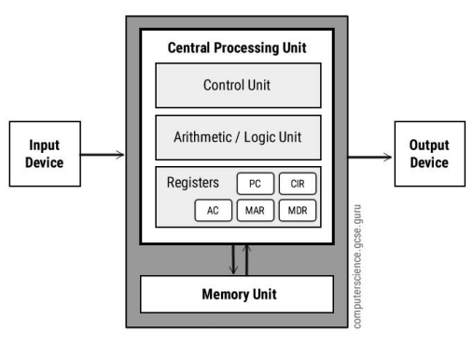
von Neumannov model

Slide 45
Tokovi u računalu
Funkcijske jedinice računala povezane su:
  tokom podataka
  instrukcijskim tokom i
  tokom upravljačkih signala
Većinu upravljačkih signala generira upravljačka jedinica na temelju tumačenja instrukcije

Slide 46
von Neumann, ALU
Aritmetičko-logička jedinica von Neumannovog računala IAS (Institute of Advanced Study) imala je:
  sklop za zbrajanje (zbrajalo) i
  sklop za posmak (engl. shifter) kojim se podatak posmiče ulijevo ili udesno za jedno ili veći broj mjesta
• dva 40-bitna registra za privremeno pohranjivanje operanada I rezultata: registar AC (koji se naziva akumulator) i registar MQ (proširenje akumulatora)

Slide 47
von Neumann, upravljačka jedinica
Na temelju dekodiranja strojne instrukcije generira sve potrebne upravljačke signale za vremensko vođenje i upravljanje ostalim jedinicama računala
• Upravljačka jedinica zadužena je za automatsko izvršavanje programa

Slide 48
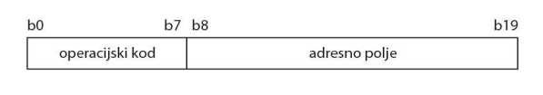
Format instrukcije IAS računala
• Polje operacijskog koda (op) (engl. opcode – operation code)-
određuje operaciju koja će se izvršiti
• Adresno polje -sadržava adresu memorijske lokacije na kojoj se nalazi podatak (operand)
• Program se izvršava tako da upravljačka jedinca pribavlja (engl. fetch) instrukcije u kodiranom obliku iz memorijske jedinice

Slide 49
Faze izvođenja strojne instrukcije
• Programsko brojilo PC sadržava adresu sljedeće strojne instrukcije
• Izvođenje strojne instrukcije odvija se u dvije faze (obje se faze nazivaju i instrukcijski ciklus):
  PRIBAVI (engl. fetch)
  IZVRŠI (engl. Execute)
Tijekom faze PRIBAVI upravljačka jedinica pribavlja strojnu instrukciju iz memorijske jedinice
Za vrijeme faze IZVRŠI upravljačka jedinica, ovisno o ishodu dekodiranja operacijskog koda, generira sljedove upravljačkih signala kojima pobuđuje operacije izravno podržane sklopovljem

Slide 50
Memorijska jedinica
• Nema sposobnosti obrade podatka
• Izvodi dvije vrlo važne operacije:
  pohranu podatka i
  dohvaćanje prethodno pohranjenog podatka
• Dohvaćanje podatka opisano je operacijom čitanja (engl. Read)
Pohrana podatka - operacija pisanja(engl. Write)
• Hijerarhijska organizacija memorije – memorija se sastoji od:
  radne (primarne ili glavne) memorije
  sekundarne memorije
  treće razine – tzv. neaktivne memorije

Slide 51
Ulazno-izlazna jedinica
• Računalo IAS bilo je jednokorisničko računalo (engl. single-user oriented)
• Dopuštalo je istodobni rad samo jednom korisniku
• Izmjena podataka s vanjskim svijetom obavlja se pod izravnim upravljanjem procesora
• Grafička izlazna jedinica i teleprinter s pomoćnom magnetskom žicom (preinačeno – bušena kartica)
• Kao grafička izlazna jedinica poslužile su elektronske cijevi Selectron koje su imale svjetla polja na pozicijama na kojima su bile pohranjene jedinice (1) i tamna polja koja su odgovarala nulama (0)

Slide 52
Elementi ALU
PREDAVANJE 03

Slide 53
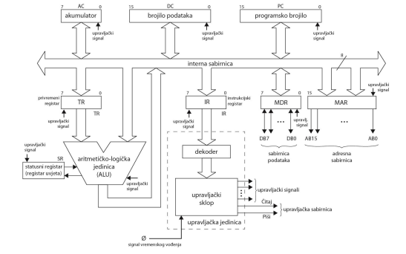
Pojednostavljeni model procesora

Slide 54
Sklopovi procesora
•Mikroprocesor ima:
  sklopove za rukovanje podacima i
  upravljačke sklopove

Slide 55
Sklopovi za rukovanje podacima
•aritmetičko-logička jedinica
•akumulatori
•registri opće namjene
•registar uvjeta (status registar, PSW, CCR)
•adresni registri
•segmentni registri

Slide 56
Uloga ALU
• Uobičajene operacije koje obavlja ALU:
  Aritmetičke operacije (npr. zbrajanje i oduzimanje)
  Logičke operacije (npr. AND i OR)
  Premještanje podataka (npr. Load i Store)
• ALU svoje ime duguje osnovnim operacijama koje izvršava
• ALU ostvarujemo korištenjem kombinacije različitih vrsta krugova/sklopova

Slide 57
Komponente dizajna ALU
• ALU komponente koje rade aritmetičke operacije (zbrajanje, oduzimanje, dijeljenje, množenje) su dizajnirane oko sklopova koji su dizajnirani za takve operacije, tj.koji kvalitetno odrađuju takve poslove/algoritme
• ALU komponente koje odrađuju poslove kao što su FP operacije, ili decimalne operacije su obično puno kompleksnijeg dizajna i za njih smo kroz povijest razvoja često puta koristili naziv koprocesori
• Koprocesori rade “u harmoniji” sa glavnim procesorom

Slide 58
Specifikacije dizajna ALU
• Osnovni kriterij za odabir specifikacije dizajna ALU je ISA (Instruction Set Architecture), pošto ALU mora moći odraditi sve poslove koji su navedeni u ISA
• Izvršavanje instrukcije u procesoru ostvarujemo kroz manipulaciju I premještanje podataka koji su pridruženi instrukciji ili instrukcijama
• Premještanje podataka se radi kroz datapath, tj.tok podataka
• Navigaciju podacima u toku podataka se odrađuje kroz korištenje funkcije učitavanja (LOAD)

Slide 59
Von Neumann-ovo računalo
• Program koji se pokreće pohranjuje se u binarnom formatu u memorijskoj jedinici – kako bi rezultati izvršavanja mogli biti korišteni za neki “efekt” u programu – tzv. “Stored Program Concept”
• Ovaj concept kaže da su instrukcije pohranjene u memoriji skupa sa podacima u formatu koji je čitljiv CPU-u, a računalo može manipulirati sa tim podacima pošto instrukcije i podaci ovise i o drugim parametrima (npr. kontrolnim stanjima)
• Instrukcije se izvode serijski (sekvencijalno) prateći kontrolni tok programa kako je zapisan u memoriji

Slide 60
Zašto nam je to važno?
• Zato što tako rade sva računala
• Zato što je to defaultni način izvršavanja programa
• Kad ne bismo imali ovakav concept, sve bi se instrukcije morale pokretati ručno – nepraktično, beskorisno i nemoguće za korištenje

Slide 61
Arhitektura von Neumannovog računala
• Upravo kako bismo bili u mogućnosti ostvariti ovakvu metodu izvršavanja na von Neumannovom konceptu računala, trebamo uobičajene gradivne jedinice von Neumannovog računala:
  ALU
  Memory
  Input I output
  Kontrolna jedinica
• Isto tako, ALU mora imati registar koji se obično zove akumulator
• Kontrolna jedinica mora imati registar/brojač koji se zove PC (Program Counter, programsko brojilo) – prati koja je slijedeća instrukcija za izvršavanje u toku programa
• Ovi registri su obično ostvareni kao memorijske komponente u CPUu koje pomažu ispravnom izvršavanju toka programa

Slide 62
Kako radi von Neumannovo računalo?
• Izvršava ili emulira Fetch-Decode-Execude sekvencu za izvršavanje programa
• Fetch – dobavlja instrukciju iz memorije sa adrese koja je zapisana u PC, inkrementira se PC tako da se namjesti na adresu iduće instrukcije
• Decode – dekodiranje instrukcije korištenjem kontrolne jedinice
• Execute – izvršava se pgraom korištenjem podatkovnog toka, kontrolne jedinice i ALU
• Dobavljaju se podaci iz memorije za izvršavanje instrukcije
• Rezultati koje treba osvježiti u memoriji se osvježavaju na kraju izvršavanja instrukcije
• Nakon ovog ciklusa, kreće se od početka

Slide 63
Problemi dizajna von Neumannovog računala
• Dizajnirano da procesira jednu po jednu instrukciju (nema paralelizma) – CPU ne može u isto vrijeme raditi i Fetch i Execute
• Poseban dio tog problema je činjenica da i instrukcije i podaci koriste isti tok podataka – problem memorije zbog natjecanja
• Problem je I činjenica da je memorijski ciklus dulji od CPU ciklusa – CPU čeka puno vremena da budu “in sync” – dodatno usporavanje
• Sve ovo skupa agregatno zovemo “usko grlo” von Neumannovog računala

Slide 64
Potencijalna rješenja problema
• Rješenje je bolji dizajn (ko-dizajn)
• Memorija i CPU kao odvojena sučelja, jedno samo za instrukcije, drugo za podatke
• Dizajn CPUa sa cache memorijom značajno povećava iskoristivost puta između CPUa i glavne memorije, što povoljno utječe na smanjenje vremena besmislenog čekanja koje CPU mora izvoditi
• Korištenje boljih programskih jezika, zbirki funkcija (library), funkcija I algoritama, kao i paradigm programiranja kako bismo smanjili bemisleno razbacivanje podataka amotamo u normalnom toku izvršavanja programa
• Prevedeno, sigurno nećemo za fantastično efikasno programiranje modernih aplikacija koje kvalitetno koriste resurse “ispod” (CPU, memorija, …) iskoristiti programske jezike tipa FORTRAN
• Opće IT kulture radi, jedna od arhitektura koja ide u smjeru ovih rješenja je i tzv. Harvard arhitektura – posebni sklopovi za pohranu, posebni putevi za instrukcije i podatke

Slide 65
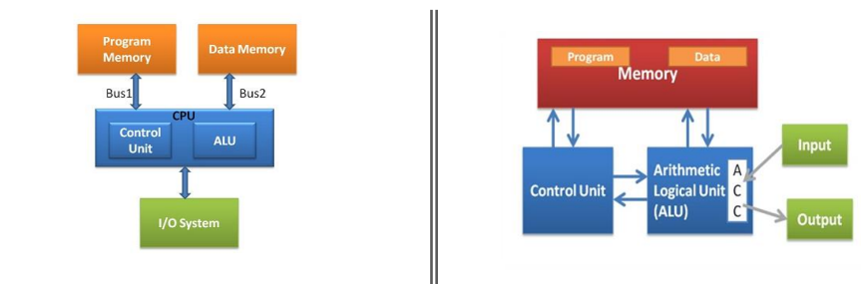
von Neumannovo računalo vs Harvard računalo

Slide 66
Broj bitova u riječi u različitim procesorima
•Intel 4004 (1971. godine) - 4 bita
• prva generacija (kraj 1971.)- 8-bitni
•Intel 8086 (1978.) - 16 bita
•Treća generacija - 32-bitna
• Četvrta generacija - 64-bitna
•Grafički procesori i procesori za posebne
namjene (VLIW, multimedijski) -128 bitova i više

Slide 67
Prikaz znakova
• Alfanumerički znakovi (A – Z, a – z, 0 – 9, simboli *, -, +, !, ?, @) predočeni su binarnim uzorcima
• ASCII (American Standard Code for Information Interchange) obično se koristi za kodiranje alfanumeričkih znakova
• Svaki je alfanumerički znak predočen 7-bitnim kodom
• ukupno 128 znakova, od čega je 96 znakova “normalnih”, koji su ispisni, (engl. printing characters), a 32 znaka su neispisni znakovi za upravljačke funkcije

Slide 68
Unicode
• Problem sa ASCII kodom - različite zemlje različite kodne stranice
• Unicode koristi jedinstven broj za svaki znak, bez obzira na platformu, na program, na jezik.
• Njime je opisan SVAKI znak iz SVIH poznatih jezika
• Koristi 16 bitova,
• Moguće kodirati čak 216 = 65536 različitih znakova

Slide 69
Prikaz cijelih brojeva
• Većina današnjih računala koristi pozicijski brojevni sustav s bazom 2 (binarni brojevni sustav)
• Postoje izvedbe posebnih računala koja za prikaz brojeva koriste simboličke prikaze
• Opseg cijelih brojeva (engl. integer) proteže se na područje:
  cijelih negativnih brojeva
  nule i
  područje cijelih pozitivnih brojeva

Slide 70
Prikaz cijelih brojeva
• U računalu se koriste različiti načini za prikaz cijelih brojeva:
• predznak-apsolutna vrijednost (engl. signed and magnitude);
• jedinični ili nepotpuni komplement (engl. one’s complement);
• potpuni ili dvojni komplement (engl. two’s complement)
• Prikaz brojeva u notaciji potpunim ili dvojnim komplementom - najčešće je korišteni način prikaza cijelih brojeva
• Svojstva brojeva predočenih u dvojnom komplementu:
• dvojni komplement je zaista “pravi” komplement jer vrijedi da je +X + (-X) =0
• postoji samo jedna nula
• pozitivan broj - najznačajniji bit 0, negativni broj - 1
• opseg prikaza brojeva je od -2n-1 do +2n-1-1
• dvojni komplement dvojnog komplementa od X je X

Slide 71
Prikaz brojeva s pomičnim zarezom (floating-point number)
• Upotrebljavaju se u računanju na području znanosti
• Vrijednosti brojeva kreću u vrlo širokom rasponu: od vrlo malih vrijednosti (npr. 2-120) do vrlo velikih vrijednosti (npr. 2+120)
• Viši programski jezici dopuštaju definiranje varijabli tipa real I one mogu imati vrijednosti između dva slijedna cijela broja
• U računalu su ti brojevi predočeni u obliku brojeva s pomičnim (binarnim) zarezom

Slide 72
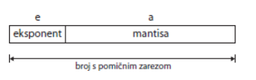
Prikaz brojeva s pomičnim zarezom (floating-point number)
• Broj se u tom načinu prikaza sastoji od dva dijela
• eksponenta;
• mantise;
• Možemo ga predočiti u obliku:
  a - mantisa
  r -izabrana baza brojevnog sustava
  e –eksponent
•Broj s pomičnim zarezom u računalu se pohranjuje slijedom bitova koji definiraju dva polja:
  Polje eksponenta e i
  Polje mantise (argumenta)
  Vrijednost baze r eksplicitno se ne pohranjuje uračunalu

Slide 73
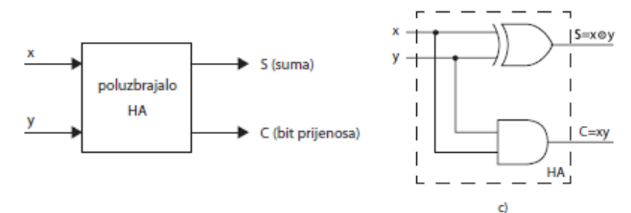
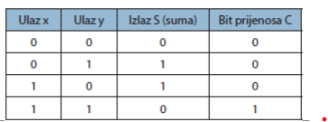
Zbrajanje dvaju binarnih brojeva
• Sklop za zbrajanje dvaju binarnih znamenaka – kombinacijski sklop
• naziva se poluzbrajalo HA (engl. half adder)
• Na temelju pravila zbrajanja možemo napisati tablicu istinitosti (ili tablicu kombinacija) te na temelju nje realizirati sklop

Slide 74
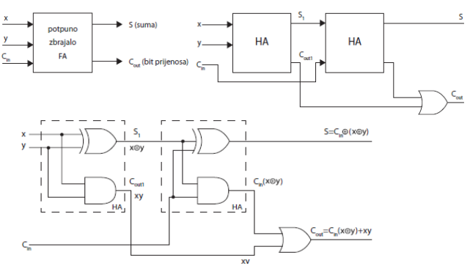
Potpuno zbrajalo FA (engl. full adder)
• dvorazinski kombinacijski sklop koji računa sumu triju ulaznih bitova
• x i y – bitovi operanda (Ai , Bi)
• Ci – bit prijenosa iz prethodnog stupnja
• dva izlaza: Fi (jednobitni rezultat) i Ci+1(bit prijenosa u sljedeći stupanj)

Slide 75
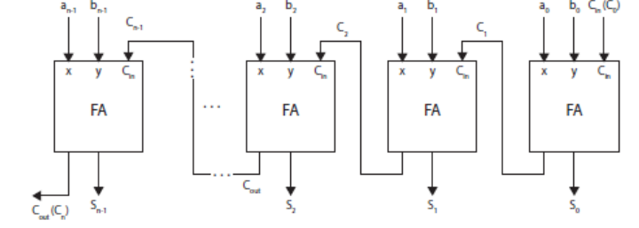
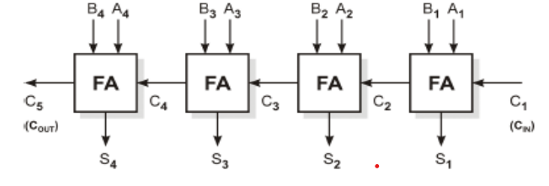
Paralelno zbrajalo
• zbraja n-bitnu riječ A i n-bitnu riječ B u jednom koraku
• izraz “paralelno zbrajalo” jer se podrazumijeva da će se n zbrajanja izvesti gotovo istodobno

Slide 76
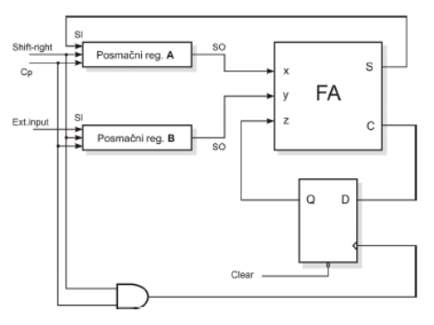
Serijsko zbrajalo
• U posmačnim registrima A i B pohranjeni su n-bitni operandi
• Bitovi se posmakom udesno prosljeđuju jednom stupnju potpunog zbrajala
• Rezultat zbrajanja svake bitovne pozicije pohranjuje se (I posmiče) u posmačnom registru A
• D bistabil pamti bit prijenosa iz prethodne operacije zbrajanja bitova

Slide 77
Oduzimanje dvaju binarnih brojeva
• Označimo s D razliku, odnosno diferenciju (rezultat oduzimanja)
B posudbu (B od engl. borrow)
• Na temelju osnovnog pravila za oduzimanje možemo napisati tablicu istinitosti
• Sklop koji podržava logičke funkcije za operaciju oduzimanja naziva se poluoduzimalo HS (engl. half-subtractor)
• Slično kao u slučaju potpunog zbrajala, uporabom dvaju poluoduzimala može se dobiti potpuno oduzimalo FS (engl. fullsubtractor

Slide 78
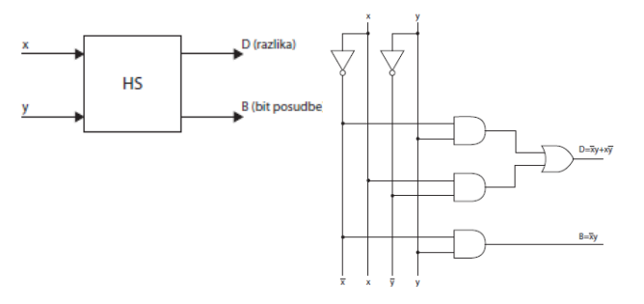
Poluoduzimalo

Slide 79
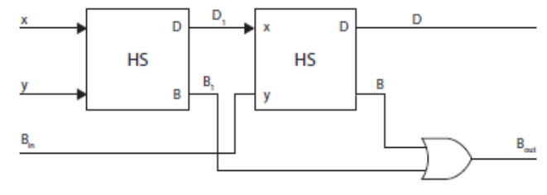
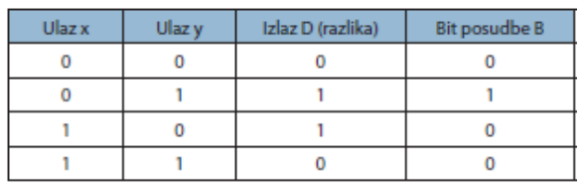
Potpuno oduzimalo

Slide 80
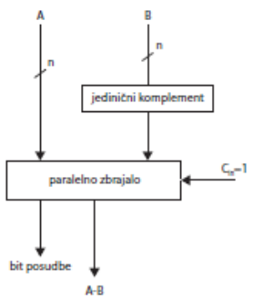
Oduzimanje pomoću komplementa binarnog broja
• Oduzimanje se može izvesti operacijom zbrajanja dvojnog ili potpunog komplementa umanjitelja (suptrahenda)
• Dvojni komplement operanda B dobiva se tako da se njegovom jediničnom komplementu pribroji Cin = 1

Slide 81
Oblikovanje jednostavne ALU
• Aritmetičko-logička jedinica (ALU) je višefunkcijski digitalin sklop
• Izvodi aritmetičke i logičke operacije
• Vrlo često se upotrebljava i za računanje efektivne memorijske adrese izvorišta operanada ili odredišta rezultata
• Podjela stupnja aritmetičko-logičke jedinice na aritmetičku I logičku sekciju samo je funkcionalna
• Pri oblikovanju jednostavne ALU koristi se sljedeći pristup:
• prvo se oblikuje sklopovlje aritmetičke sekcije neovisno o logičkoj sekciji
• zatim se određuju logičke operacije koje se mogu izvesti sklopovima iz aritmetičke sekcije;
• izvode se preinake na sklopovima da bi se mogle izvoditi sve željene logičke operacije

Slide 82
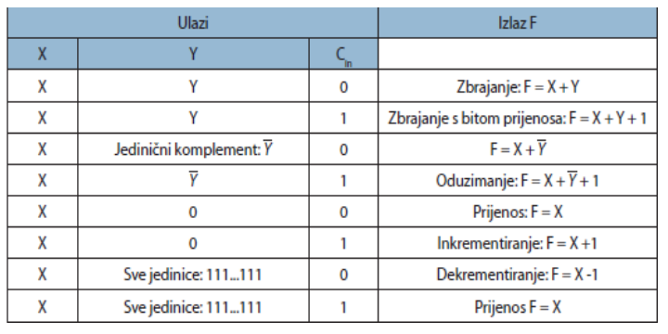
Oblikovanje jednostavne ALU

Slide 83
Oblikovanje jednostavne ALU
• prilagodbom operanda na ulazu Y i izborom vrijednosti bita prijenosa u najniži stupanj ALU Cin, ostvarili smo:
  Zbrajanja, oduzimanje
  Inkrementiranje operanda X,
  Dekrementiranje operanda X,
  Zbrajanje operanda X i jediničnog komplementa operanda Y
  prijenos, odnosno prosljeđivanje operanda X s ulaza na izlaz

Slide 84
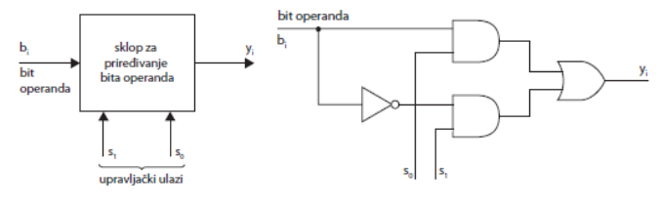
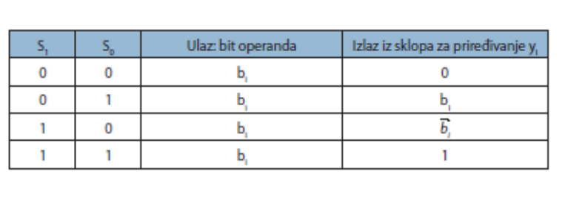
Sklop za priređivanje bita operanda y
• Da bi se paralelnim zbrajalom, sastavljenim od n potpunih zbrajala, moglo izvoditi navedenih osam operacija, potrebni su dodatni logički sklopovi koji na ulazu Y priređuju operand

Slide 85
Jednostavna ALU
• Sklop koji ima pravilnu strukturu
• Sastoji se od identičnih stupnjeva povezanih u kaskadu
• Svaki je stupanj odgovoran za aritmetičke ili logičke operacije na jednom bitu operanda
• Jednostavna ALU koja se koristi n-bitnim (cjelobrojnim) operandima sastoji se od n takvih stupnjeva
• Svaki se od njih u funkcijskom smislu može prikazati kao da je sastavljen od:
  aritmetičke
  logičke sekcije

Slide 86
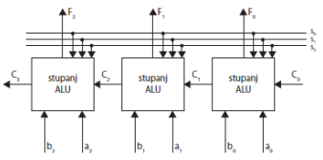
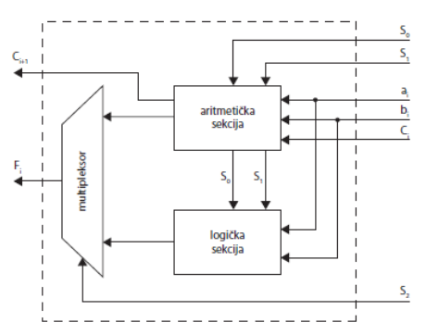
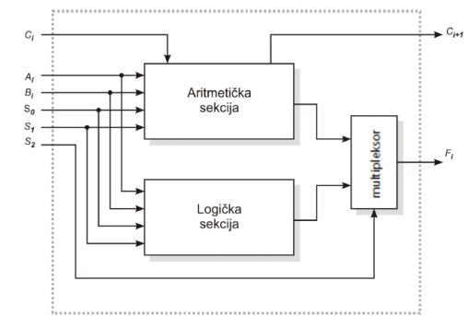
ALU – funkcionalni prikaz
• svaki stupanj može se u funkcionalnom smislu prikazati kao kombinacija:
  sklopova aritmetičke sekcije
  sklopova logičke sekcije
i-ti stupanj ALU

Slide 87
Ulazi i izlazi ALU
• ai i bi su ulazi za operande
• Ci je bit prijenosa iz prethodnog stupnja,
• Fi je jednobitni rezultat aritmetičke ili logičke operacije,
• Ci+1 je bit prijenosa u sljedeći stupanj
• Upravljački ulazi So, S1 i S2 upotrebljavaju se za izbor različitih aritmetičkih i logičkih operacija

Slide 88
ARITMETIČKA SEKCIJA
• Osnovna komponenta aritmetičke sekcije jednog stupnja je potpuno zbrajalo
• Povezivanjem n stupnjeva dobiva se paralelno zbrajalo koje zbraja dvije riječi duljine n bita
• Oduzimanje se izvodi zbrajanjem potpunog komplementa operanda
• Da bi se moglo izvoditi više operacija potrebno je dodati sklop za priređivanje operanda B

Slide 89
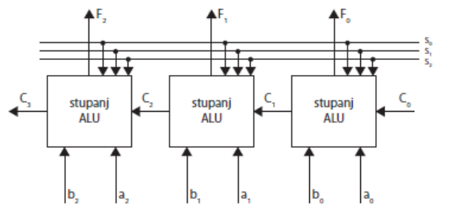
Povezivanje stupnjeva u kaskadu
• ostvaruje se pomoću linija bita prijenosa Ci i Ci+1

Slide 90
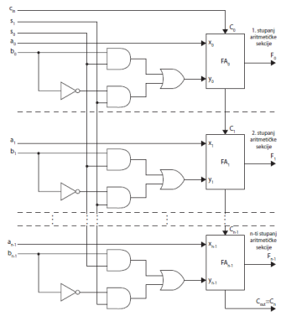
Aritmetička sekcija ALU
• Osnovna građevna sastavnica jednog stupnja ALU je potpuno zbrajalo
• Povezivanjem n stupnjeva ALU jedinice u kaskadu dobiva se paralelno zbrajalo
• Istodobno zbraja dva operanda duljine n bitova
• Željeli bismo da jednostavna ALU ovisno o kombinaciji na njezinim ulazima izvodi osam operacija(slide 82 - Oblikovanje jednostavne ALU)

Slide 91
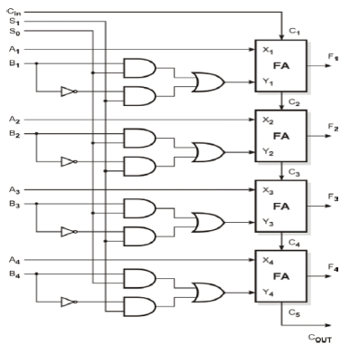
Kaskadiranje ALU
Aritmetičke sekcije ALU povezane u kaskadu
Zadnji stupanj ima izlaz Cout koji se upisuje u status registar

Slide 92
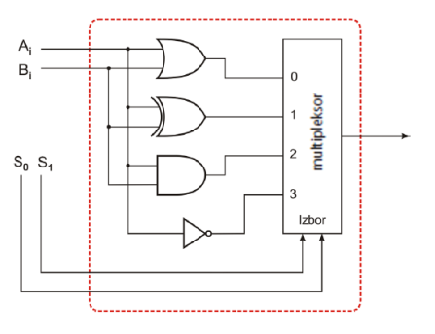
Logička sekcija
• Logičke operacije rukuju bitovima operanada izdvojeno i svaki se bit operanda promatra kao logička, binarna varijabla
• Logička sekcija treba podržati četiri osnovne logičke operacije I, NE, ISKLJUČIVO ILI i ILI
• Aritmetička i logička sekcija pojedinog stupnja stapaju se u jednu sekciju
• Upravljački ulaz S2 upotrebljava se za određivanje logičke ili aritmetičke operacije

Slide 93
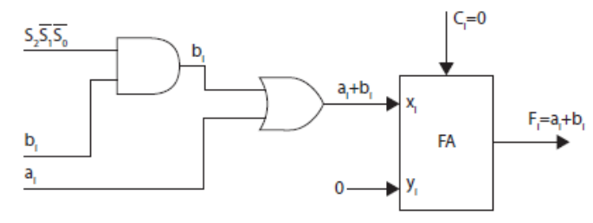
Logička operacija ILI
• Sklopovska preinaka potrebna da bi se realizirala logička operacija ILI

Slide 94
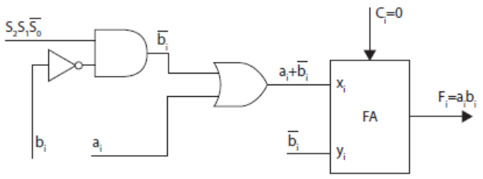
Logička operacija I
• Preinaka i-tog stupnja jednostavne ALU da bi se dobila logička operacija I

Slide 95
Stvarna izvedba ALU
• podjela stupnja ALU na aritmetičku i logičku sekciju samo je funkcionalna.
• prilikom oblikovanja ALU obično se upotrebljava sljedeći pristup:
  najprije se oblikuje aritmetička sekcija
  određuju se logičke operacije koje se mogu izvesti aritmetičkom sekcijom
  modificiraju se aritmetički sklopovi da bi se mogle izvesti i logičke operacije

Slide 96
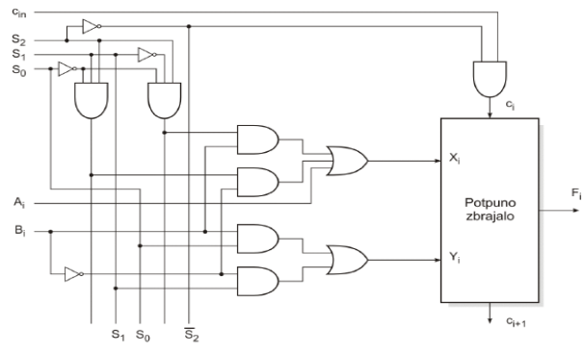
Konačna izvedba ALU

Slide 97
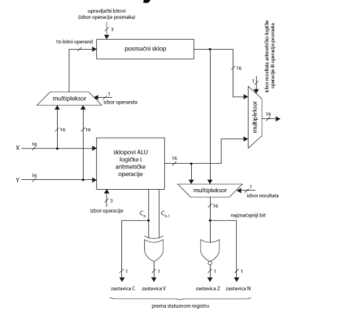
Jednostavna višefunkcijska ALU

Slide 98
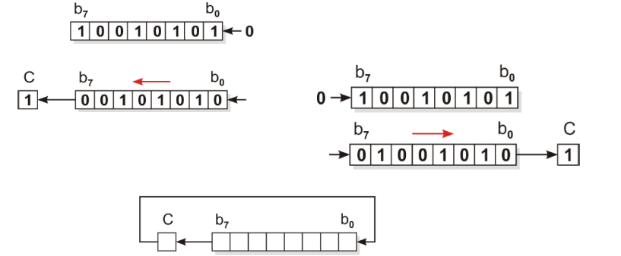
Sklop za posmak
• Osnovna je sastavna komponenta ALU
• Smješta se na izlazu ALU i povezuje je sa sabirnicom
• Prenosi rezultat aritmetičke ili logičke operacije na sabirnicu:
  izravno bez posmaka
  s posmakom ulijevo ili udesno
• Sklopovi za posmak mogu se izvesti kao dvosmjerni posmačni registri ili kao kombinacijski sklopovi

Slide 99
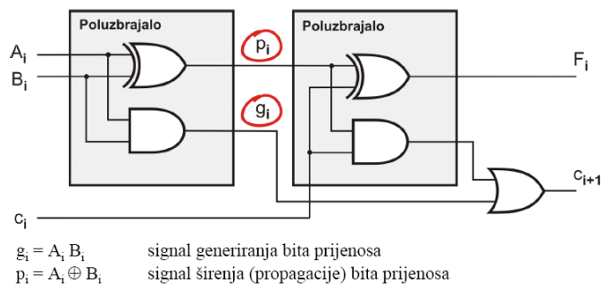
Sklop za predviđanje bita prijenosa

Slide 100
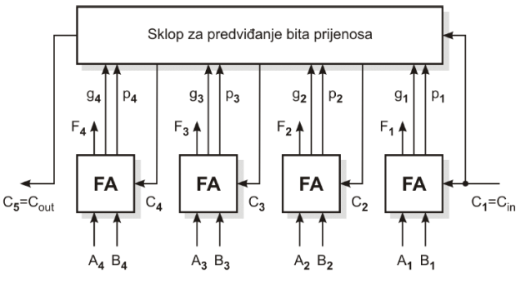
Izvedba brzog zbrajala

Slide 101
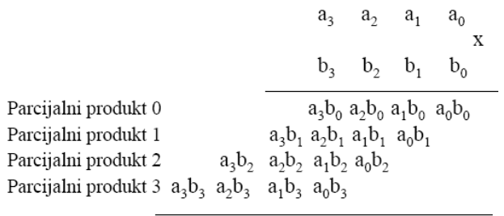
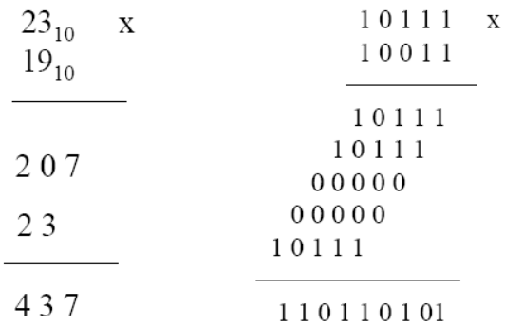
Opći algoritam za množenje / množenje

Slide 102
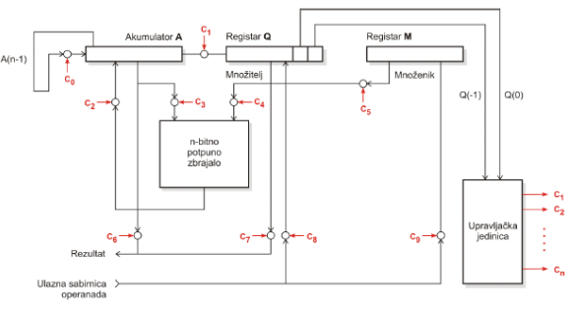
Blok shema množila

Slide 103
Osnove dijelova računala
PREDAVANJE 04

Slide 104
Osnovna obilježja IBM PC kompatibilnog računala
• Računalo koristi jedan od procesora kompatibilnih s x86 arhitekturom
• Računalo je izgrađeno na osnovu ISA specifikacije (Industry Standard Arhitecture)
• Računalo koristi jednu od sabirnica kompatibilnih s ISA ili PCI sabirnicom, uključujući i odgovarajuće utore za proširenje (kasnije VLB, PCI, PCI Express)
• Računalo koristi BIOS kompatibilan s IBM-ovim
• Računalo je u stanju izvršavati programe kompatibilne s operacijskim sustavom MS DOS i MS Windows (originalno, kasnije Linux i mnogi drugi)

Slide 105
Podsustavi računala
• Kućište s napajanjem
• Matična ploča
• Procesor
• Memorija
• Diskovni podsustav
• Video podsustav
• Audio podsustav
• Mrežni podsustav
• Ulazno-izlazni uređaji
• Ostalo

Slide 106
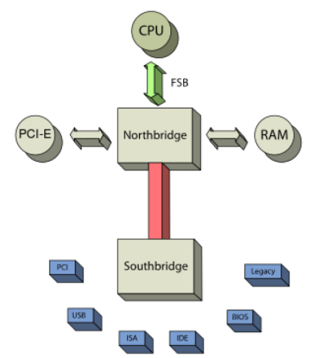
Čipset (Chipset)
•Sklopovi kojima se ostvaruju sučelja između pojedinih sabirničkih struktura u osobnim računalima nazivaju se skupovi čipova ili čipset
• Chipset se sastoji od dva glavna čipa:
  Sjeverni čip (eng. NorthBridge) – brze sabirnice (memorija, grafička kartica)
  Južni čip (eng. SouthBridge) – sve spore sabirnice

Slide 107
Osnovna struktura matične ploče bez NB/SB kombinacije
Usporedba zadnjeg NB/SB chipseta I prvog DMI-based chipseta
Intel 875 chipset, 2003.
Intel Z87 chipset, 2013.
Intel Z690 chipset, 2022.
Pentium 4
Intel processor
Intel Pentium 4 Northwood
Intel Pentium 4 Prescott
Pentium D
I9-12900k

Slide 108
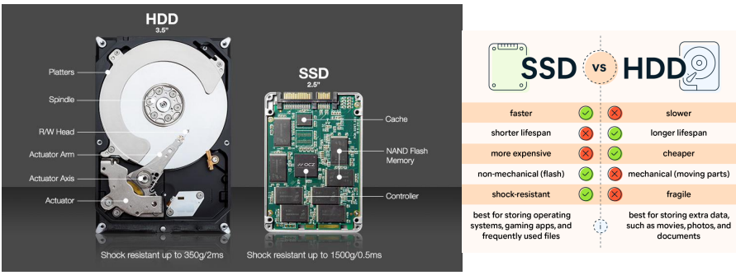
Memorija
DDR1, DDR2, DDR3, DDR4, DDR5

Slide 109
Elementi CU
PREDAVANJE 05

Slide 110
Kako izgleda pokretanje računala?
• Resetiranje procesora I internih kompomenti na predefinirane vrijednosti
• Za vrijeme resetiranja procesora, učitava PC registar sa memorijskom lokacijom prve instrukcije – ovisi o arhitekturi procesora i BIOS programiranju
• PC je fundamentalno bitna jedinica kontrolne jedinice, bez koje nema modernog računala – u PCu se nalazi adresa slijedeće instrukcije koju treba izvršiti
• Na početku ciklusa izvršavanja, kontrolna jedinica čita podatke sa adrese koju daje PC I učitava ih u interni registar za dekodiranje I pokretanje – prva riječ instrukcije sadržava opcode
• Opcode je bitan jer na temelju te riječi kontrolna jedinica zna da li treba učitati još neke podatke sa dodatnih memorijskih lokacija, npr. adresu u memoriji ili neki operand

Slide 111
Uloga kontrolne jedinice
• Sinhroni, sekvencijalni digitalni sklop
• Koordinira sekvencijalno pristupanje podacima I instrukcijama u I iz CPUa I pripadajućih CPU registara
• Interpretira instrukcije procesora I upravlja njihovim izvršavanjem
• U sklopu procesa izvršavanja, surađuje sa drugim funkcionalnim jedinicama procesora i vanjskim jedinicama (memorija, ulazno-izlazni uređaji)
• Sudjeluje u dekodiranju instrukcija – na temelju dekodiranja instrukcije kontrolna jedinica identificira kategoriju instrukcije (npr. grananje/branching)

Slide 112
Što sve radi CU?
• Generira upravljačke signale
• Koordinira sve aktivnosti unutar mikroprocesora
• Sinkronizira prijenos podataka i komunikaciju modula
• Pribavlja, dekodira i omogućuje izvođenje instrukcija
• Komunicira s ostalim komponentama mikroračunala preko sabirnica (adresne, podatkovne, upr.)
• Upravlja odgovorima na vanjske signale (zahtjev za prekid, zaustavljanje itd)

Slide 113
Temeljne funkcije CU
1. Uspostavljanje određenog stanja tijekom svakog instrukcijskog ciklusa
2. Određivanje sljedećeg stanja na temelju trenutnog stanja, stanja zastavica u statusnom registru i stanja na ulaznim upravljačkim linijama procesora
3. Pohranjivanje informacije koja opisuje tekuće stanje u kojem se procesor nalazi
4. Generiranje upravljačkih signala za izmjenu podataka između procesora i drugih funkcijskih jedinica

Slide 114
Prijenos upravljanja između različitih programa
1. Programske procedure su temelj strukturiranih programa
  Pozivi procedura predstavljaju zapravo prijenos upravljanja s jednog programa na drugi
  Kad se obavi zadatak definiran pozvanom procedurom (potprogramom), upravljanje se mora vratiti na instrukciju u pozivajućem programu, koja neposredno slijedi instrukciji koju je proceduru pozvala
2. Drugi važan slučaj prijenosa upravljanja između dva programa događa se tijekom prekida (engl. Interrupt)
  U tom slučaju govorimo o:
    prekinutom programu – programu čije je izvođenje prekinuto zahtjevom za prekid, i
    prekidnom programu – programu na koje se prenosi upravljanje i koji obično
  poslužuje ulaznoizlaznu jedinicu koja je generirala zahtjev za prekid
3. Prijenos upravljanja između programa može nastati uslijed iznimke (engl. exception)
  Pod iznimkom podrazumijevamo posebne okolnosti kojima se narušava normalno stanje procesora i izvođenje tekućeg programa
  Prekidi se mogu promatrati kao podskup iznimke
  Iznimke mogu biti dvojake:
    vanjske iznimke su posebne okolnosti izazvane događajem izvan procesora
    unutarnje iznimke su posebne okolnosti kao posljedica događaja unutar procesora

Slide 115
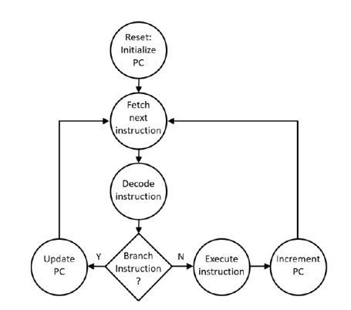
Kako izgleda proces izvršavanja instrukcije?

Slide 116
Kako radi kontrolna jedinica?
• Prima ulazne informacije koje pretvara u kontrolne signale
• Kontrolni signali su potrebni da bi se instrukcije mogle izvršavati kako treba, za obradu prekida, internih pogrešaka I sl.
• Kontrolni signali se šalju procesoru
• Kontrolni signali se koriste I za komunikaciju prema sabirnicama, memoriji I ulazno-izlaznim sustavima
• Procesor govori dostupnim uređajima koje operacije treba izvršiti

Slide 117
Jedinice koje sudjeluju u izvršavanju
• ALU – rad sa podacima, aritmetika, kalkulacija adresa
• Instrukcijski registar I decoder – dekodiranje instrukcije koja se treba izvršiti
• Programski brojač – uvijek pokazuje na slijedeću instrukciju u nizu, upravljanje slijedom izvršavanja
• Memorija
  Instrukcijska memorija u fetch fazi je skoro uvijek read-only
  Podatkovna memorija – potrebna za dohvat operanada I pohranu rezultata
  MAR (Memory Address Register) – sadrži memorijsku lokaciju kojoj treba pristupiti
  MDR (Memory

Slide 118
Jedinice koje sudjeluju u izvršavanju
• CPU registri – obično su izvedeni kao vrlo brze memorije – obavljaju operacije
• Interni registri, multiplekseri, …
• Interna sabirnica – povezuje sve ove elemente
• Kontrolna jedinica – The Boss koji upravlja svim elementima
• Ovi elementi moraju biti povezani i raditi sinhrono
• Ovisno o dizajnu, elementi mogu biti povezani preko jedne ili više sabirnica

Slide 119

Datapath sa 1 ili 2 sabirnice

Slide 120
Što to sve skupa točno znači iz aspekta izvršavanja nekakvog programa?
• Program se sastoji od seta instrukcija
• Svaka instrukcija ima makro-cikluse, tipično FETCH, DECODE, EXECUTE I RESULT WRITING
• Broj koraka ovisi o dizajnu procesora – npr.neki procesori imaju integriranu detekciju prekida, neki ne
• Također, FETCH se obično promatra kroz dvije faze – dohvat instrukcije I dohvat operanada nad kojima se instrukcija izvršava
• Svaki od ovih makro-koraka ima mikro-korake, tzv. Atomic operacije
• Brzina izvršavanja operacija ovisi o taktu procesora

Slide 121

Tipični tok izvršavanja programa

Slide 122
Što je onda, zapravo, kontrolna jedinica?
• Jedinica stanja (state machine) koja generira kontrolna stanja ovisno o ulazu, dok se izlaz generira s obzirom na uvjete I podatke na ulazu
• Bitni parametri kontrolne jedinice:
  Processor clock – pogoni kontrolnu jedinicu I sinhronizira mikro-operacije, jedna ili više mikro-operacija po taktu – više operacija po taktu moguće je kod korištenja cjevovoda (pipelining), paralelizma, ili kod izvođenja operacija koje nisu u konfliktu
• Instrukcijski registar (IR) – sadržava opcode za trenutnu instrukciju, direktno utječe na izdavanje mikro-operacija
• Zastavice, kontrolni kodovi – zastavice tipa Trap, Interrupt, Parity I sl. – odnose se na trenutno stanje procesora I uvjete, kako bi se znao rezultat prethodno izvedenih operacija na procesoru
• Eksterna kontrolna sabirnica – postoji zato da bi procesor mogao komunicirati I sa vanjskim uređajima – npr. prekid iz I/O sustava znači da je potrebna pažnja procesora

Slide 123

Model kontrolne jedinice

Slide 124
Signali kontrolne jedinice
Output Control Signals from Control Unit (izlazni kontrolni signali iz CU)
  Internal to the CPU (interni)
  External Control bus (eksterni)

Slide 125
Tipovi instrukcija iz aspekta kontrolne jedinice
• Generalne instrukcije – izvršavaju se direktno na procesoru, sekvencijalno kako dolaze na izvršavanje
• Uloga kontrolne jedinice po von Neumannu – instrukcija po instrukcija, serijski, kontrola, rinse, repeat
• Instrukcije sa grananjem (branching instructions) – implementirane direktno od strane kontrolne jedinice
• Kada se izvršavaju ovakve instrukcije, u PC se upisuje memorijska adresa gdje se kreće u grananje
• Instrukcije tipa uvjetno izvršavanje (conditional branching), bezuvjetno izvršavanje (jump), poziv pod-rutina, povratak iz pod-rutina

Slide 126
Dizajn I vrste kontrolne jedinice
• Radi se nakon što se analizira put podataka (datapath)
• Analitika datapatha nam zapravo govori koji kontrolni signali su nam potrebni, što direktno utječe na dizajn kontrolne jedinice
• CU zapravo radi sekvenciranje (operacije dohvata podataka) I izvršavanje na dostupnim izvršnim jedinicama
• Dva pristupa dizajnu logike kontrolne jedinice
  Hardwired
  Micro-programmed

Slide 127

Hardwired logika CU
• Redoslijed operacija ovisi o tome kako su logički elementi spojeni unutar sklopova (hardwired)
• Logika/sklopovi koriste gateove, dekodere, enkodere, brojače,
direktno spojene u CU
• Mane:
  Funkcionalno ograničavajuće
  Komplicirano za izvedbu, dizajn, I testiranje
  Teško dodati nove instrukcije
  Kada su u pitanju CISC procesori, previše ograničavajuće s
  obzirom na količine instrukcija koje procesor podržava
• Prednosti:
  Hardwired CU je puno brži u izvršavanju od mikroprogramirane CU
  Vrlo popularna logika kod RISC-based procesora – RISC procesori su obično 1i/pc mašine pa im ovakva logika odgovara s obzirom na arhitekturu

Slide 128

Micro-programmed logika CU (mikroprogramirana)
• Potpuno drugačiji dizajn, u kojem
memorija igra esencijalnu ulogu
• Kaže se da su ovo memory-based kontrolne jedinice
• Sadržaj memorijske lokacije, nakon dekodiranja,
zapravo postaje temelj za generiranje kontrolnih signala
za trenutno stanje izvršavanja
• Informacija o slijedećem stanju je u memoriji, dohvaća se,
I ciklus kreće ponovo
• "računalo u računalu" (engl. computer-withincomputer)
• Upravljačka jedinica tijekom izvođenja mikroprograma prolazi kroz:
  mikrofazu – pribavi – kada se dohvaća mikroinstrukcija
  mikrofazu – izvrši – kada se mikroinstrukcija izvršava

Slide 129

Wilkesova shema mikroprogramirane CU

Slide 130
Vrste micro-programmed CU
• Sa pohranom u jednoj razini
• Sa pohranom u dvije razine – osim kontrolne memorije za mikroinstrukcije ima I memoriju za nanoinstrukcije
  Kod ovakve CU nano-instrukcijska memorija zna sve kombinacije kontrolnih signala
  Korištenje ovakve CU može značiti smanjenje duljine riječi u mikroinstrukcijama, što znači I manju potrebu za memorijom na razini CU

Slide 131
Prednosti I mane mikroprogramirane CU
• Prednosti:
  Puno jednostavniji dizajn I modifikacija
  Dizajniranje arhitekture I mikrokoda se može raditi paralelno
  Problemi kontrolne logike se mogu rješiti nadogradnjom firmware-a
  Ako je izvedena kako treba, obično bolje koristi interne registre
  Puno bolje prilagođena procesorima sa kompliciranim instrukcijskim setom (CISC)
• Mane:
  Obično sporija od hardwired
  Dosta problematična kod paralelizma
  Često traži dosta memorije, što može biti problem dizajna I cijene

Slide 132
Sigurnost hardvera
PREDAVANJE 06

Slide 133

RowHammer napadi
Uobičajene floskule
  “Zaaaašto kompliciramo – idemo rješiti problem memorije tako da maknemo “sporu” DRAM memoriju, I idemo sve držati u brzoj, SRAM memoriji I cache memoriji”
  • Razmislimo zašto je ovo nepraktično I nemoguće za izvesti
SRAM vs DRAM

Slide 134
Primjer (Sandy Bridge arhitektura)
• L1 cache size 32KB cca 3 cycles
• L2 cache size 256KB cca 8 cycles
• L3 cache size 10-20MB cca 35 cycles
• Main memory – whatever GBs are supported/we put in, cca 250 cycles

Slide 135
• Već smo ustanovili da je memorija usko grlo
• Razvoj tehnologije za “izgradnju” memorije u smislu latencije nije nešto sa čime se trebamo pohvaliti u zadnjih 3 desetljeća
• Što god da se moglo napraviti u smislu brzine, smanjenja cijene I povećavanja adresnog raspona (32, 64-bit) – to je bila cijena koju smo bili spremni platiti
• Kako napreduje razvoj memorije, memorijske ćelije su sve bliže I bliže, što ima direktan utjecaj na performanse
• Bilo bi “fora” kad bismo mogli zaobići osnove fizike, ali samo zato što to jaaaaako želimo, to ne znači da je to I moguće
• Različiti ciljevi dizajna I potrebe tržišta su nas doveli do situacije da postoje ranjivosti kao Spectre, Meltdown I RowHammer
• RowHammer je primjenjiv na sve vrste memorije, poglavito DDR3+ memorije
• Što je novija memorija, situacija je obično gora

Slide 136

Sustavi za detekciju, neutralizaciju I eliminaciju RowHamer ranjivosti

Slide 137
Meltdown i Spectre napadi
• Netko nam može pokrasti tajne podatke sa sustava, iako:
• Program I podaci rade u skladu sa pravilima
• Hardver radi kako treba
• Ne postoje softverske ranjivosti aplikacije ili operacijskog sustava
ZAŠTO?
• Spekulativno izvršavanje ostavlja tragove tajnih podataka u cache memoriji procesora
• Podaci kojima se ne bi trebalo pristupiti da nema spekulativnog izvršavanja
• Maliciozni program može provjeravati sadržaj cache memorije da bi došao do zaključka gdje se nalaze tajni podaci kojima ne bi smio moći pristupiti
• Maliciozni program također može prisiliti drugi program da spekulativno izvrši kod koji ostavlja tragove (tajne podatke)

Slide 138
Meltdown i Spectre
• Hardverske ranjivosti koje su prisutne na manje-više svim računalnim čipovima koji su proizvedeni unatrag dva desetljeća
• Iskorištavaju spekulativno izvršavanje
• Reminder: tehnologija koju moderni procesori koriste za dostizanje boljih performansi
• Izvršava se dio koda prije nego što znamo da li je to potrebno
• I sami to radimo vrlo često, jer to štedi vrijeme
• I procesori to rade, iz istog razloga

Slide 139
Spekulativno izvršavanje
• Razmatrajmo ovaj kod
if (account-balance <= 0) {
// do something
} else if (account-balance < 1M) {
// do something else
} else {
// do something else
}
Pogađa se koji kod će biti izvršen I izvršava se
  Poboljšanje performansi, zato što treba puno vremena za pristup memoriji
Ako je pogađanje pogrešno, brišu se krive instrukcije I izvršava ispravan kod

Slide 140
Korisnik ne vidi spekulativno izvršavanje
ISA (Instruction Set Architecture)
Sučelje/”ugovor” između softvera I hardvera.
Programer pretpostavlja da hardware zadovoljava uvjete ISA-e..
Mikroarhitektura Implementacija ISA-e
Programer(ka) također pretpostavlja da će kod biti izvršen KAKO JE NAPISAN (potpunopogrešno)
Mikroarhitektura instrukcije izvršava Drugačijim redoslijedom (spekulativno) ali daje identične rezultate koje programer(ka) očekuje.

Slide 141
Cache memorija procesora kao sidechannel za napade
• Spekulativno izvršavanje ostavlja podatke u cache memoriji procesora
  Gledano iz aspekta dizajna I arhitekture, potpuno korektno ponašanje
  Nuspojava je side-channel – kanal kroz koji netko sa “većim znanjem” može doći do tajnih podataka
• Kroz cache memoriju “cure” podaci, pošto procesor u cache memoriju privremeno pohranjuje podatke sa kojima radi u fazi spekulativnog izvršavanja

Slide 142
Logika
VJEŽBE 01

Slide 143
Računalna logika
• Formalna logika
• Dio matematike
• Formalni način zapisivanja logičkih izraza
• Osnova rada digitalnih računala
• Nastala u doba Aristotela
• Nije se puno koristila dok nije bilo računala
• Koristi bazu 2

Slide 144

Osnove logike
• Dva stanja
  0 – netočno, false, F, nema signala, nema napona*
    *zbog niza razloga ovo u stvarnosti nije tako
  1- točno, true, T, ima signala, ima napona
• Treće stanje
  Z ili N – sustav ne daje izlaz
  Koristi se kako bi se olakšala konstrukcija sklopova
  Ne treba ga miješati sa logikom koja koristi bazu 3 (ternarna logika)

Slide 145
Tablica istinitosti
• Definira kako izgleda istinitost (stanje)
• Svaki sklop ima svoju
• Sve se rade pomoću osnovnih logičkih operacija (sklopova, elemenata)
• Tablica stanja definira apstraktno stanje
• Neke stvari nije moguće izravno realizirati jednostavno

Slide 146

NOT

Slide 147



Logičko I (AND)
Logičko ILI (OR)
Logičko XILI (XOR)

Slide 148
Sklopovi
• Bilo koji skup elemenata koji ima neku svrhu
• „element” može biti pasivni ili aktivni
• Otpornici
• Zavojnice
• Kondenzatori
• Tranzistori
• Diode
• Triaci
• Uglavnom ih tretiramo kao crne kutije
• Razlog je kompleksnost
• Današnji sklopovi mogu imati desetke milijardi tranzistora
• Analogni i digitalni

Slide 149
Logički sklopovi
• Ne zanima nas električni dio
• Iznimno kompleksna disciplina
• Pitanje je koliko ljudi stvarno razumije današnje procesore
• Sklopovi su modularni

Slide 150

Tri načina prezentacije
• Booleova algebra
• Shema
• Tablica istinitosti

Slide 151

Booleova algebra

Slide 152


Komparator

Slide 153
BINARNI SUSTAVI
VJEŽBE 02

Slide 154
Binarni brojevi
• Računalo mora imati način zapisivanja brojeva
• Kako se koristi baza 2, svi brojevi moraju biti tome prilagođeni
• Nekoliko problema:
  Dužina zapisa
  Preciznost
  Konverzija

Slide 155
Sabirnice
• Način komunikacije među sklopovima
• Sabirnicu može koristiti samo jedan sklop za pisanje
• Ostali čitaju

Slide 156
Notacija
• Način na koji se zapisuju brojevi
• U bazi 10 brojevi se zapisuju kao primjerice:
• 346.5 = 3 × 102 + 4 × 101 + 6 × 100 + 5 × 10−1
• Isto pravilo vrijedi i za brojeve u bazi 2:
• 110.1 = 1 × 2² + 1 × 2¹ + 0 × 2⁰ + 1 × 2⁻¹
• Koriste se još i oktalna (8) i heksadecimalna notacija (16)

Slide 157
Osnovne operacije
• Zbrajanje brojeva
• Isto kao i decimalnih uz poštivanje baze
• Oduzimanje brojeva

Slide 158

Komplement
• Binarni broj koji se dobiva inverzijom bitova
• Primjerice:
  101001001011
  010110110100
• Bitan je za zapisivanje negativnih vrijednosti:
  127=0111 1111
  -127=1000 0000

Slide 159

Dvojni Komplement
• Binarni broj koji se dobiva inverzijom bitova + 1
• Primjerice:
  101001001011
  010110110100 + 1
  010110110101
• Bitan je za jednostavnost zbrajanja i oduzimanja

Slide 160

32 vs 64 bit
• Adresni prostor procesora
• „koliko adresa je moguće nezavisno prepoznati”
• Sama adresa sadržava vrijednost
• Zamislimo recimo vrijednost (decimalno) 2254
  Binarno je to 1000 1100 1110
  Heksadecimalno je to 08CE

Slide 161


Broj bitova
• Broj o kojem ovisi najveći cijeli broj koji je moguće zapisati
• 2^{n}-1

Slide 162
Preciznost
• Problem sa zapisom decimalnih brojeva
• Broj moramo preračunati
• sign 2e m
https://www.h-schmidt.net/FloatConverter/IEEE754.html

Slide 163
Big vs Little endian
• 08CE
• 0000 1000 1100 1110
• Big endian zapis:
  08CE
  0000 1000 1100 1110
• Little endian zapis:
  CE08
  1100 1110 0000 1000

Slide 164
6502
• Stari procesor
• Nastao 1975
• Koristi 5V napajanje
• 0-0.8V – logička 0
• 2-5V – logičko 1
• 8 bita
• 16 bit adresna sabirnica (65536 lokacija)

Slide 165

Registri 6502
opća namjena
  • A, X, Y
  • A jedini za aritmetiku
  • X, Y mogu se koristiti kao indeksi za memoriju

Slide 166
Zastavice 6502
• Registar P
• Bit 1 se ne koristi
• N – negativna vrijednost (ako je operacija postavila bit 7 rezultata)
• V – Overflow - ako operacija izađe iz raspona -128 do 127
• B – Break – izvršena je operacija BRK. Služi razlikovanju softverskog i hardverskog prekida
• D – Decimal mode – označava da procesor koristi BCD zapis brojeva
• I – Interrupt disable – procesor neće obrađivati prekide (osim NMI)
• Z – Zero – Rezultat operacije je 0
• C – Carry – operacija je uzrokovala carry

Slide 167
Stack pointer
• Registar S
• Odnosi se na memoriju $100 - $1FF
• Govorimo o 256 bajtova
• Postavlja se na vrh
• Svako spremanje na vrh smanjuje S
• Ofset je fiksnih $100
• LIFO
• Korisnik mora paziti

Slide 168
Program counter
• PC
• 16 bita
• Svaka instrukcija je 1 bajt opcode iza čega je do dva operanda, ovisno o instrukciji

Slide 169
Instrukcije 6502
• Mnemonici za opkodove
• Postoje različiti načini adresiranja
• Direktno adresiranje - #
• Indirektno adresiranje

Slide 170
Pravila pisanja 6502
• 24 znači 24 decimalno
• $24 znači da koristimo heksadecimalni zapis (36 decimalno)
• #24 znači izravna vrijednost 24
• #$24 znači izravno 36 u decimalnom zapisu

Slide 171
6502
• LDA – Load A with value
• ADC – ADD using carry
• SBC – Subtract using Carry
• SEC – Set carry directly
• CLC – Clear carry directly

Slide 172
Carry 6502
Mora biti podešen prije operacije
• ADC će ga koristiti i dodati ukupnoj vrijednosti
• SBC će ga koristiti kako bi ga dodao prije oduzimanja

Slide 173
6502
https://skilldrick.github.io/easy6502/

Slide 174

6502 TABLICA

Slide 175
Branching 6502
• Grananje je jedan od osnovnih načina kontrole rada
• JMP – skače na neku lokaciju
• Direktno se upisuje u JMP
• BCC i BCS – skaču ako je Carry Clear ili Set
• BNE BEQ ako je Z clear ili set
• BPL BMI Ako je N clear ili set
• BVC BVS ako je V clear ili set
• Koristi se relativno adresiranje -128 do 127

Slide 176
6502 assembly
VJEŽBE 03
VJEŽBE 04 (od Subroutines) – nastavak 6502 assembly

Slide 177
Instruction set
• Addressing modes
  Immediate
  Absolute
  Absolute indexed
  Indirect indexed
• Instruction categories
  Memory load and store
  R2R transfer
  Stack
  Arthmetic
  Logical
  Branching
  Call and return
  Processor flag
  Interupt related
  Noop

Slide 178
Immediate addressing 6502
LDA #$04
CLC
ADC #$03
ADC #$02
ADC #$01

Slide 179
Absolute addressing 6502
LDA #$04
STA $0203
LDA #$03
STA $0202
LDA #$02
STA $0201
LDA #$01
STA $0200
; Add four bytes together using absolute addressing mode
LDA $0203
CLC
ADC $0202
ADC $0201
ADC $0200

Slide 180
Absolute indexed addressing 6502
LDX #$03
CLC
LDA $0200, X
DEX
ADC $0200, X
DEX
ADC $0200, X
DEX
ADC $0200, X

Slide 181
Indirect indexed addressing 6502
LDA #$00
STA $10
LDA #$02
STA $11
LDY #$03
LDA ($10), Y
DEY
CLC
ADD_LOOP:
ADC ($10), Y
DEY
BPL ADD_LOOP
• Must use Y
• Values are stored in little endian
• X is not available

Slide 182
Additional modes
• Zero page addresing
  Uses only $00-$FF
  Faster
  Does not use high byte
• Indexed indirect addressing
  Uses X
  LDA ($10, X)

Slide 183
Looping it 6502
LDX #$03
LDA $0200, X
DEX
CLC
ADD_LOOP:
ADC $0200, X
DEX
BPL ADD_LOOP

Slide 184
Why different modes
• Performance
• Addressing different data types
• Everything is in memory
• Typing is conceptual

Slide 185
Memory load and store 6502
• LDA
  Supports all modes
• LDX
  Immediate, absolute, absolute indexed
• LDY
  Immediate, absolute, absolute indexed
• Affect N and Z
• STA, STX, STY as counterparts

Slide 186
Register to register 6502
• TAX – iz A u X ...
• TAY
• TXA
• TYA
• TXS
• TSX

Slide 187
Stack instructions 6502
• TXS, TSX
• PHA
  A to stack
• PHP
  Flags to stack as a byte
• PLA
  Pops stack to A
• PLP
  Pops stack to P

Slide 188
Arithmetics 6502
• ADC – zbrajanje
• SBC – oduzimanje
• INC – inkrement
• DEC – dekrement
  Work on memory locations
• INX
• DEX
• INY
• DEY
• Comparing:
  CMP – operand to A
  CPX – operand to X
  CMY – operand to Y

Slide 189
Logic 6502
• AND
• EOR
• ORA
  All work on operand and A register
• ASL
  Shift operand left, uses C flag
• LSR
  Shift operand right, uses C flag
• ROR, ROL
• BIT – bitwise AND to A

Slide 190
Branching 6502
• JMP – Unconditional – push to PC
• BCC, BCS – jump if C clear or set
• BNE, BNQ – jump if Z clear or set
• BPL, BMI – jump if zero or not zero
• BVC, BVS – jump if V clear or set

Slide 191
Subroutines 6502
• JSR – pushes address to the next instruction after the command
• RTS
• PRO
  Way of creating functions
  Creates cleaner reuseable code
• CON
  No variables
  Only stack
  No context switch

Slide 192
Context
• A, SP, P, X, Y
• Can be saved
• No other place than the stack

Slide 193
Stack
• Used as a temporary storage
• Directly or indirectly used
• PHA – PusH Accumulator
• PLA – Pull Accumulator
• No auto context switching

Slide 194
Primjeri JSR, JMP, rutine 6502
• LDA #$00
• JSR routine
• JSR ….
• JSR ….
• JMP end
• routine:
• end:
• LDA #$01
• STA $0200
• LDA #$05
• STA $0201
• LDA #$08
• STA $0202
• PHA
• JSR add
• STA $230
• PLA
• LDA #$05
• STA $0200
• LDA #$06
• STA $0201
• LDA #$07
• STA $0202
• JSR add
• STA $232
• JMP end
• add:
• CLC
• LDA $200
• ADC $201
• ADC $202
• RTS
• end:

Slide 195
Interrupts/ interapti/ prekidi 6502
• Same idea as subroutine
• Triggered externally
• Triggered internally

Slide 196
6502 interrupts/interapti
VJEŽBE 05

Slide 197
IRQ
• Maskable interrupt
• Finishes the instruction
• Pushes return address to the stack
• Pushes Flags to stack
• Executes instruction from $FFFE-$FFFF

Slide 198
Return from interrupt
• RTI
• Returns from interrupt routine

Slide 199
NMI
• Cannot be stopped
• Address is $FFFA-$FFFB

Slide 200
ARM processor
VJEŽBE 6

Slide 202
Recap 6502
VJEŽBE 07

Slide 203
Fill 512 bytes of memory from location $200 with value $1 (6502)
LDA #$01
LDX #$00
loop:
STA $200, X
STA $300, X
INX
BNE loop
• Moving the other way
LDA #$01
LDX #$00
start:
STA $200, X
STA $300, X
INX
BNE start

Slide 204
Fill half of the memory with one and other half with another colour (6502)
LDX #$00
loop:
LDA #$01
STA $200, X
STA $300, X
LDA #$02
STA $400, X
STA $500, X
INX
BNE loop
LDA #$05
LDX #$00
start:
STA $200, X
STA $300, X
INX
BNE start
LDA #$06
LDX #$00
start2:
STA $400, X
STA $500, X
INX
BNE start2

Slide 205
Store one 32 bit number in memory starting at $200, another at $210. Choose how to store the number yourselve. Add those numbers and store result in $220. (6502) – 1.način
LDA #$ff
STA $200
STA $201
STA $202
STA $203
STA $204
STA $205
STA $206
STA $207
LDA #$ff
STA $210
STA $211
STA $212
STA $213
STA $214
STA $215
STA $216
STA $217
LDX #15
LDY #0
loop:
TYA
ADC $200, X
ADC $210, X
BCS set_carry
LDY #0
JMP return
set_carry
:
LDY #1
JMP return
return:
STA $220, X
DEX
BPL loop

Slide 206
Store one 32 bit number in memory starting at $200, another at $210. Choose how to store the number yourselve. Add those numbers and store result in $220. (6502) – 2.način
LDA #$01
STA $200
STA $201
STA $202
STA $203
LDA #$01
STA $210
STA $211
STA $212
STA $213
LDX #$03
loop1:
LDA $200, X
ADC $210, X
STA $220, X
DEX
BNE loop1
LDA $200
ADC $210
STA $220

Slide 207
Create two dots in the middle of the „video memory”. Animate them moving in oposite directions, first on X then on Y axis. Repeat until reset. (6502) – 1.dio zadatka
function:
LDX #$0
LDY #$10
LDA #$01
STA $410
loop:
LDA #$00
STA $410, X
STA $400, Y
INX
DEY
CPX #$10
BEQ quit
LDA #$01
STA $410, X
STA $400, Y
JMP loop
quit:
JMP function

